Slide 1
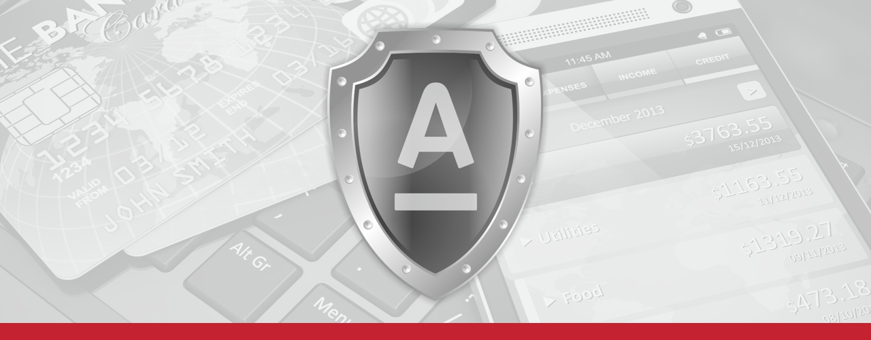
Отдел безопасности платежных технологий, Блок «Безопасность»
Операционный центр, г. Чернигов, 2018 г.
МОШЕННИЧЕСТВО С ИСПОЛЬЗОВАНИЕМ
ПЛАТЕЖНЫХ КАРТ,
ОСНОВАННОЕ НА ПРИМЕНЕНИИ
МЕТОДОВ
СОЦИАЛЬНОЙ ИНЖЕНЕРИИ.
Явление, механизмы, технологии и защита.
Комментарии и рекомендации специалистов
по безопасности платежных технологий
ПАО «Альфа-Банк»

Slide 2
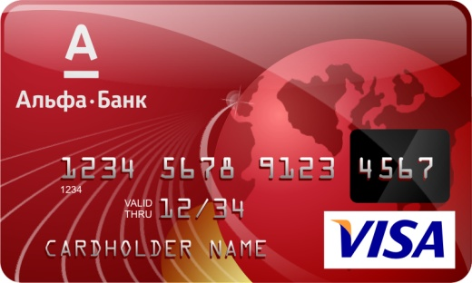
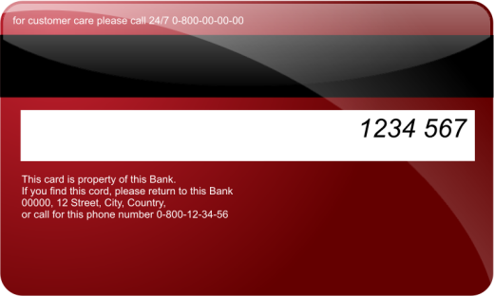
Мошенничество с использованием платежных карт, основанное на применении методов социальной инженерии.
Мошенническая социальная инженерия как явление
Социальная инженерия — обладание возможностью и навыками убеждения с целью получения необходимой информации или необходимых действий от человека.
Мошенническая социальная инженерия — методика несанкционированного доступа к информации, основанная на особенностях психологии человека.
Основной целью мошеннических социальных инженеров, как и других типов мошенников, является получение доступа к конфиденциальным данным – в идеале к реквизитам платежной карты, которых достаточно для проведения платежа в сети Интернет без физического присутствия самой карты.
Номер карты
Срок
действия карты
СVV-код
Основным отличием от ставших уже традиционными видов мошенничества (скимминг/кибер-скимминг, вирусная компрометация и т. п.) является то, что объектом воздействия мошенника становится не машина (банкомат, персональный компьютер, мобильное устройство и т. п.), а именно человек.
Таким образом в настоящее время наблюдается тенденция к применению невысокотехнологичных и соответственно менее затратных технологий мошенничества. Базовыми оперируемыми функциями мошеннической социальной инженерии являются знание человеческой психологии и в достаточной степени «подвешенный язык».
© Отдел безопасности платежных технологий, Блок «Безопасность», Операционный центр, г. Чернигов, 2018 г.

Slide 3
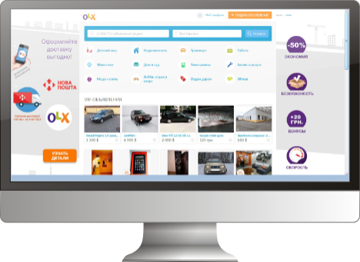
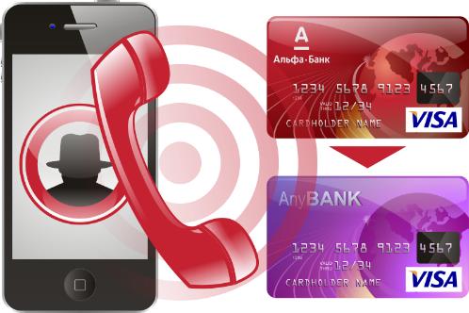
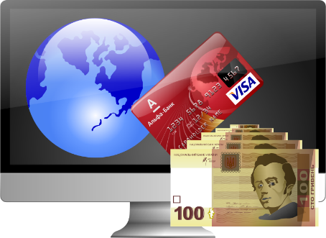
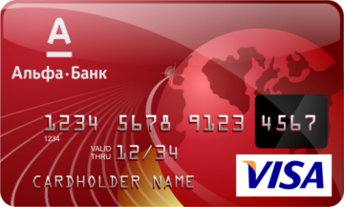
Мошенничество с использованием платежных карт, основанное на применении методов социальной инженерии.
Механизмы и технологии мошеннической социальной инженерии
СХЕМА №1: «ПРОДАВЕЦ - ПОКУПАТЕЛЬ»
Одна из основных схем мошенничества базируется на отношениях продавца и покупателя товара, объявление о котором размещается на популярных досках бесплатных объявлений в сети Интернет. Жертвой в данной схеме становится именно продавец, разместивший объявление. Некоторые элементы схемы могут варьироваться, но общий алгоритм выглядит следующим образом:
1
2
Продавец размещает в интернете (например на ресурсе olx.ua) объявление о продаже товара, указывает цену и оставляет свои координаты.
По этим координатам с продавцом связывается мошенник и озвучивает свое желание купить товар по указанной цене, и рассчитаться при этом переводом на платежную карту.
4
3
В процессе получения номера платежной карты для перевода мошенник «выманивает» у продавца все остальные ее реквизиты, мотивируя тем, что эти реквизиты являются обязательными для осуществления перевода. Как вариант, остальные реквизиты могут быть предоставлены жертвой при повторном звонке «сотрудника банка».
Используя полученные реквизиты, мошенник с их помощью через платежные интернет-сервисы выводит средства с карты продавца.
© Отдел безопасности платежных технологий, Блок «Безопасность», Операционный центр, г. Чернигов, 2018 г.

Slide 4
Мошенничество с использованием платежных карт, основанное на применении методов социальной инженерии.
Механизмы и технологии мошеннической социальной инженерии
СХЕМА №2: «СОТРУДНИК СЛУЖБЫ БЕЗОПАСНОСТИ БАНКА»
Не менее популярная схема, которая базируется на официальном характере отношений банка и клиента. Элементы данной схемы также могут меняться в зависимости от ситуации - например мошенник может представиться сотрудником НБУ или какой-либо силовой структуры, так как зачастую мошенник даже не знает, карта какого банка есть у жертвы и импровизирует на ходу. Общий алгоритм состоит в следующем:
1
2
Звонящий представляется сотрудником Службы безопасности банка (возможны варианты) и сообщает, что карта заблокирована ввиду мошеннических операций.
Жертве поступает звонок с незнакомого или скрытого номера. Как вариант может быть послано СМС с текстом, конечной целью которого жертве предлагается самостоятельно перезвонить по указанному номеру.
Однако жертве предлагают не отчаиваться и сообщают, что можно вернуть средства и обезопасить их на будущее, установив «4-й (5, 6, 7-й…) уровень безопасности», подключив «онлайн страховку» и т. д. (вариантов масса).
4
3
Для реализации всех процедур «безопасности» жертве предлагают назвать основные реквизиты карты «для занесения их в базу» (также возможны варианты, например CVV-код мошенник может назвать «номером отделения, на котором была оформлена карта»).
Используя полученные реквизиты, мошенник с их помощью через платежные интернет-сервисы выводит средства с карты жертвы.
© Отдел безопасности платежных технологий, Блок «Безопасность», Операционный центр, г. Чернигов, 2018 г.

Slide 5
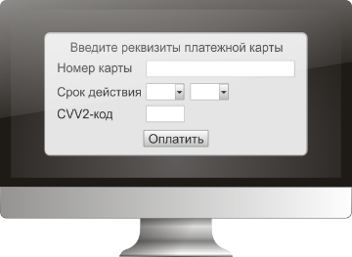
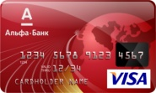
Мошенничество с использованием платежных карт, основанное на применении методов социальной инженерии.
Механизмы и технологии мошеннической социальной инженерии
СХЕМА №3: «ОНЛАЙН КРЕДИТОВАНИЕ НА ВЫГОДНЫХ УСЛОВИЯХ»
Такая схема встречается пока нечасто, в отличие от предыдущих, но при своей ресурсоемкости, она не менее эффективна благодаря тому, что мошенник, кроме реквизитов карты получает ключевую информацию о клиенте (ФИО, данные паспорта, ИНН, дата рождения и т. д.). Базовую роль здесь играет стремление жертвы сэкономить время и деньги.
1
2
Жертва связывается с мошенником и изъявляет желание оформить кредит на свою карту.
Другим вариантом может быть перенарправление по ссылке на ресурс, где для получения кредита необходимо ввести реквизиты карты и личные данные.
Мошенник размещает в Интернете привлекательное объявление об услуге предоставления кредита в режиме онлайн на очень выгодных условиях.
4
3
Используя полученные реквизиты, мошенник с их помощью через платежные интернет-сервисы или выводит средства с карты жертвы, или, получая доступ к учетной записи в интернет-сервисе, может вывести средства не только с карты, а и с других карт и счетов клиента.
Предоставляя реквизиты карты и личные данные (ФИО, паспорт, ИНН, дату рождения и т. д.), жертва дает в распоряжение мошенника не только доступ к средствам на карте, а и потенциальный доступ к клиентской учетной записи в интернет-сервисе банка (если такая есть у клиента).
© Отдел безопасности платежных технологий, Блок «Безопасность», Операционный центр, г. Чернигов, 2018 г.

Slide 6
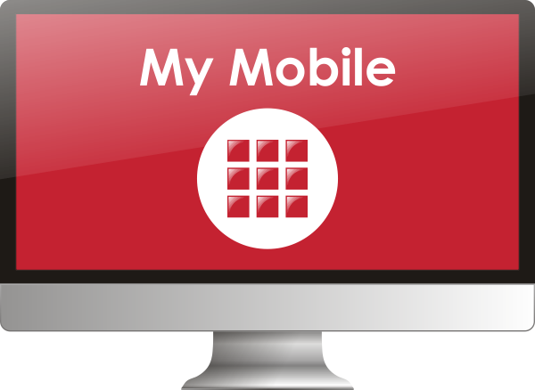
Мошенничество с использованием платежных карт, основанное на применении методов социальной инженерии.
Механизмы и технологии мошеннической социальной инженерии
СХЕМА №4: «ДОСТУП К УЧЕТНОЙ ЗАПИСИ ИНТЕРНЕТ-СЕРВИСА БАНКА
ПОСРЕДСТВОМ ЗАМЕНЫ СИМ-КАРТЫ»
Новая эффективная схема, базирующаяся на неведении жертвы об очевидности связи таких элементов платежного процесса, как номер мобильного ↔ платежная карта.
1
2
Мошенник, предварительно побудив жертву (под любым предлогом) разгласить коды из СМС, получают доступ в личный кабинет сервиса мобильного оператора.
Используя опции сервиса, мошенник блокирует СИМ-карту жертвы (якобы утерянную) и заказывает перевыпуск дубликата.
4
3
Обратившись в точку обслуживания оператора, мошенник получает новую СИМ-карту (идентификация реального клиента на стороне оператора проходит по устному указанию 2-х последних входящих или исходящих номеров) и, таким образом, получает контроль над мобильным номером жертвы.
Имея мобильный номер реального клиента Банка, мошенник, через опцию смены пароля, получает доступ к учетной записи Интернет-сервиса Банка.
© Отдел безопасности платежных технологий, Блок «Безопасность», Операционный центр, г. Чернигов, 2018 г.

Slide 7
Мошенничество с использованием платежных карт, основанное на применении методов социальной инженерии.
Механизмы и технологии мошеннической социальной инженерии
ВО ВСЕХ РАССМОТРЕННЫХ СХЕМАХ
МОШЕННИКУ ДЛЯ ПОЛУЧЕНИЯ СРЕДСТВ С КАРТЫ ЖЕРТВЫ
НЕОБХОДИМ ВСЕГО ЛИШЬ НЕХИТРЫЙ НАБОР ВЕЩЕЙ И КАЧЕСТВ,
ИМЕЮЩИХСЯ У ПОДАВЛЯЮЩЕГО КОЛИЧЕСТВА ЛЮДЕЙ:
1
Со стороны мошенника:
Со стороны жертвы:
Телефон
«Подвешенныйязык»
Интернет
Телефон
Карта
Интернет
ОБЩИЙ ЗНАМЕНАТЕЛЬ –
СЛАБОСТЬ ЧЕЛОВЕЧЕСКОГО ФАКТОРА
Предвкушение скорого получения денег
Страх потери имеющихся денег
Желание сэкономить деньги и время
ЗАСТАВЛЯЕТ ТЕРЯТЬ ОСТАТКИ
БДИТЕЛЬНОСТИ И ВНИМАНИЯ!
© Отдел безопасности платежных технологий, Блок «Безопасность», Операционный центр, г. Чернигов, 2018 г.

Slide 8
Мошенничество с использованием платежных карт, основанное на применении методов социальной инженерии.
Методика продиводействия и защиты
МОШЕННИЧЕСКАЯ СОЦИАЛЬНАЯ ИНЖЕНЕРИЯ НЕ ЯВЛЯЕТСЯ ВЫСОКОТЕХНОЛОГИЧНЫМ И СЛОЖНЫМ ВИДОМ МОШЕННИЧЕСТВА, ПОЭТОМУ В МЕТОДАХ ПРОТИВОДЕЙСТВИЯ В СВОЮ ОЧЕРЕДЬ ТАКЖЕ НЕТ НИЧЕГО СЛОЖНОГО:
1
Сотрудники банка имеют доступ ко всей необходимой информации и никогда не запрашивают реквизиты карт через телефон и интернет. Если звонящий кроме номера карты интересуется сроком ее действия, CVV-кодом, кодами из СМС – с очень высокой долей вероятности это мошенник.
2
Перечисление средств на карту происходит без какого-либо участия ее держателя, для этого необходим только номер карты. Никаких дополнительных данных никуда вводить и никому уточнять не требуется.
3
Единственные номера телефонов, по которым можно связаться с сотрудниками банка напечатаны на оборотной стороне карты или размещены на официальном сайте банка. По любым вопросам следует обращаться только по этим номерам, а не по номерам, присланным в СМС или полученных из сторонних источников.
4
Если у клиента есть кредитная карта банка, то вопрос увеличения кредитного лимита должен решаться только в этом банке, а не в сторонних организациях или по объявлениям.
5
Мошенник говорит и действует весьма убедительно и проффесионально и прекрасно разбирается в банковских процедурах, поэтому при общении с ним важно выйти из зоны его контроля.
6
Если возникли малейшие подозрения относительно легитимности звонка из банка, то вполне приемлимой и правильной будет следующая линия поведения: под любым предлогом можно прекратить разговор и перезвонить в банк по номерам контакт-центра и уточнить информацию по такому звонку.
© Отдел безопасности платежных технологий, Блок «Безопасность», Операционный центр, г. Чернигов, 2018 г.

Slide 9
Мошенничество с использованием платежных карт, основанное на применении методов социальной инженерии.
Минимизация последствий
ДЕЙСТВИЯ ДЕРЖАТЕЛЯ КАРТЫ В СЛУЧАЕ, ЕСЛИ ОН СТАЛ ЖЕРТВОЙ МОШЕННИЧЕСТВА С ИСПОЛЬЗОВАНИЕМ МЕТОДИКИ СОЦИАЛЬНОЙ ИНЖЕНЕРИИ:
1
Незамедлительно связаться с банком по телефонам Контакт-центра, указанных на оборотной стороне карты, для блокировки и перевыпуска карты.
2
Выяснить детали мошеннических операций – номер карты, на которую был совершен перевод, номер мобильного, который был пополнен и т. д. Внимание! Возможность сообщить такую информацию у сотрудников банка есть не всегда.
3
Обратиться с заявлением по факту мошеннических операций в любое отделение Национальной полиции Украины, а также оставить информацию о прецеденте на сайте Департамента киберполиции Национальной полиции Украины по адресу https://cyberpolice.gov.ua/declare/.
Внимание! В обоих случаях необходимо как можно более детально описать суть прецедента:
обязательно указать информацию о деталях мошеннических операций, полученных в банке;
обязательно указать номера телефонов, с которых совершались звонки или приходили СМС;
обязательно подробно описать схему мошенничества;
по возможности указать любую другую информацию по прецеденту (важны любые детали!).
© Отдел безопасности платежных технологий, Блок «Безопасность», Операционный центр, г. Чернигов, 2018 г.

Slide 10
Отдел безопасности платежных технологий, Блок «Безопасность»
Операционный центр, г. Чернигов, 2018 г.
СПАСИБО ЗА ВНИМАНИЕ!
ПАО «Альфа-Банк»
www.alfabank.ua

